Slide 1
Реферат на тему «Репликация ДНК. Её механизмы»

Slide 2
Актуальность
Клетки копируют зашифрованную информацию в ДНК для синтеза белков и передачи ее следующему поколению. Таким образом, можно объяснить сегодня происхождение первых клеток. Я думаю, что именно этот процесс лежит в начале зарождения жизни. С появлением репликации возникла возможность делать генетические копии протоклеток. Так и зародились первые клетки на Земле.

Slide 3
Цели
Изучить механизм репликации ДНК в клетках прокариот и эукариот;
Связать процесс репликации ДНК с появлением первой жизни.

Slide 4
Задачи
Изучить историю открытия репликации и её механизма;
Изучить механизм репликации ДНК эукариот и прокариот;
Найти связь этого процесса с процессом появления клетки на земле.

Slide 5
Проблема
Ученые сотни лет изучают процесс деления клеток, но и по сей день человечество не имеет полного представления об этой процедуре.

Slide 6
Структура реферата
Введение
1 глава
История открытия
Механизмы процесса репликации у эукариот
2 глава
Принципы репликации ДНК
Ферменты
Репликация у прокариотов
3 глава
История воссоздания процесса репликации в протоклетках
Заключение

Slide 7
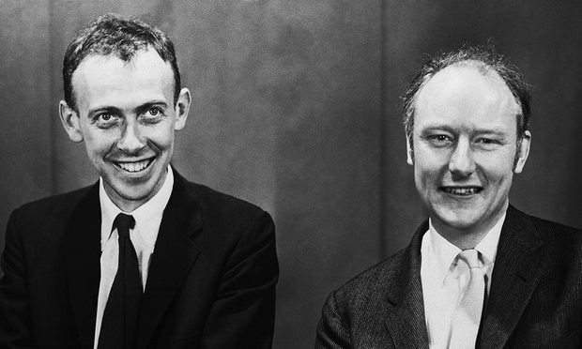
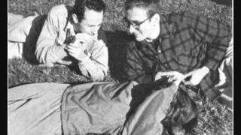
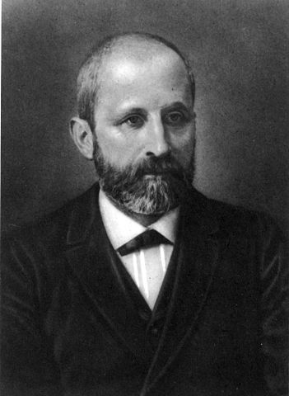
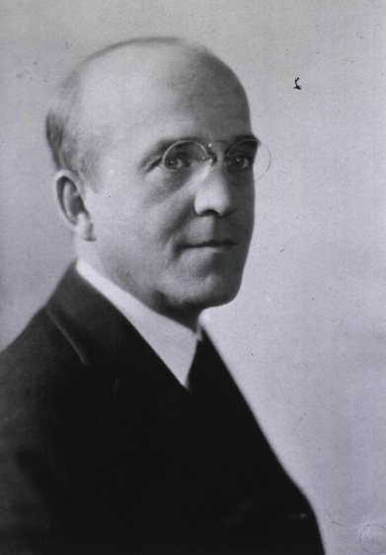
Краткая
историческая справка
Джеймс Уотсон и Френсис Крик
Метью Мезельсон и Франкин Сталь
Фридрих Мишер
Освальд Эвери

Slide 8
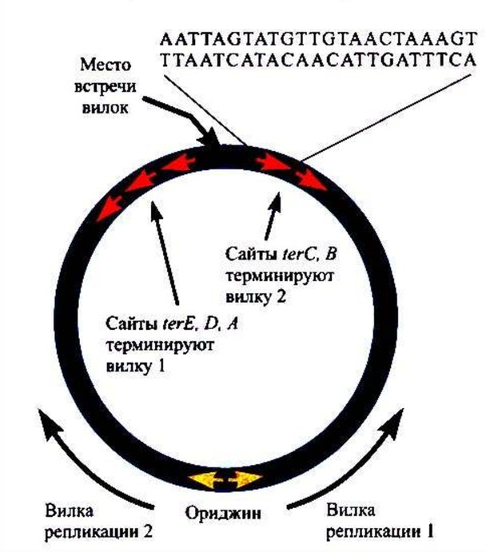
Репликация у эукариот
Этапы процесса репликации:
Инициация репликации;
Элонгация репликации;
Терминация репликации.
Инициация
Терминация
Элонгация

Slide 9
Репликация у прокариот
В определенной точке образуется две репликативные вилки, которые расходятся в разные стороны друг от друга, синтезирую дочернюю нить. Когда две репликативной вилки снова встречаются, получаются два полностью синтезированных дочерних кольца.

Slide 10
Различия
между репликацией у
прокариот и эукариот
№ | Признак | Прокариоты | Эукариоты
1 | Скорость синтеза | 500 н.п./сек | 50 н.п./сек
2 | Длина фрагментов Оказаки | 1000 - 2000 нуклеотидов | 100 – 200 нуклеотид
3 | Форма ДНК | Кольцевая молекула | Линейная молекула
4 | Количество репликативных вилок | 2 | Множество

Slide 11
Воссоздание процесса репликации в протоклетках
Что такое протоклетка?
Проблемы, с которыми столкнулись ученые при воссоздании процесса репликации в протоклетках;
Пути их решения.

Slide 12
Заключение
Ученым уже удалось воссоздать настоящую протоклетку. Они создали подходящие условия для бесферментного процесса репликации, то есть ученные создали те же вещества и ту же среду, как и было миллиарды лет тому назад. По сути, они повторили процесс зарождения жизни еще раз. К тому же ученые доказали, что все эти условия, которые они создали на «макете» репликации в протоклетке, были возможны и тогда.

Slide 13
Литература
Учебник по биологии 9 класса А.В.Теремов, Р.А.Петросова, А.И.Никишов
«Биология для поступающих в вузы» А.В.Пименов, И.Н.Пименова
«Гены и геномы» Сингер М., Берг П.
Учебник по биологии Д. Тейлор, Н. Грин, У. Стаут
«Введение в клеточную биологию. Общая цитология» Ченцов Ю.С.
«биохимия» учебник для вузов, под ред. Е.С. Северина, 2003
Учебник по профильной биологии 10 класса П.М. Бородин, Л.В. Высоцкая

